Slide 1
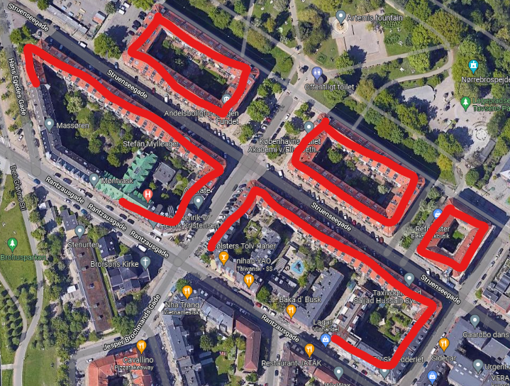
Andelsboligforeningen JoJo

Slide 2

Hvad tilbyder vi kunderne?
+ Tilgængelighed
+ Hurtige beslutninger
+ Kompetencer
+ Tillid
= KOMPETENT, ORDENTLIG OG HANDLEKRAFTIG!
”Det lyder som gamle dyder – Vi har intet imod at blive kaldt gammeldags – Det er bare sådan vi har drevet bank siden 1886/1891 – det har vi ikke tænkt os at lave om på.”

Slide 3

Omdømme / Image
Ringkjøbing Landbobank
Nordjyske Bank
Interviews med 39.000 bankkunder.
Udgivet september 2023. Max score 3.000

Slide 4
Andelsboligforeningen JoJo
Andelsboliglån
5,05% < - > 5,75%
Andelsboligkredit
5,25% < - > 5,95%
Oprettelse af lån: 2% af hovedstolen, dog max kr. 10.000
(Eksl. Tinglysning)
Alle rentesatser er INKLUSIV alle varslede rentestigninger
(den næste er 7/11-2023 på 0,25%)

Slide 5
Rentesatser på indlån pr. 7/11-2023
Pensionskonti: 0-100.000 – 1,50%
              100-500.000 – 1,75%
              >500.000 – 2,50%
Fakkelopsparing:
0-100.000 – 1,25%
>100.000 – 1,75%
Fri Opsparing:
Mulighed for udtræk af opsparing én gang pr. måned uden omkostninger
0-100.000 – 1,50%
100-500.000 – 1,75%
>500.000 – 2,75%

Slide 6

Hvorfor skal du vælge os?
Du kan forvente kompetent rådgivning - skræddersyet til din. Din rådgiver vil løbende kontakte dig med optimeringsforslag.
Du får direkte telefonnummer og mail til din faste let tilgængelige rådgiver.
Hurtige beslutninger.
Vores kunder har stor tillid til os, og anbefaler mange kunder til banken. Jeg vil gøre mit ypperste for, at du får samme oplevelse.
KOMPETENT - HANDLEKRAFTIG - ORDENTLIG

